Slide 1





Exposición de Cap.10 Análisis de datos cuantitativos
- Estadística Descriptiva
- Medidas de tendencia central
- Medias de Variabilidad
Carlo Menjívar
Astrid Rivas
22141199
ELABORADO POR:
Astrid Nicolle Rivas Rivas 22141199
Gerson Daniel Betancourth Zuniga 22141205
María Isabel Girón Pérez 22141221
Carlo Marcello Menjivar Montes de Oca 20551123
20551123
Gerson Betancourth
22141205
María Girón
22141221

Slide 2

1.1 Introducción
La pandemia del COVID-19 es uno de los desafíos más serios que ha enfrentado la humanidad en los últimos tiempos. Todavía se desconoce lo que podría ser su costo total en vidas humanas. De manera simultánea a la pérdida de vidas y profunda crisis de salud, el mundo está siendo testigo de un colapso económico que impactará de manera severa el bienestar de grandes segmentos de la población durante los próximos años. Algunas de las medidas que se está tomando para contrarrestar la pandemia afectará a nuestras vidas en el futuro de manera insustancial. La combinación de políticas como el distanciamiento social, el confinamiento y las cuarentenas implicaron una reducción, casi una parada total, de todas las actividades de producción y consumo por un período de tiempo incierto, que desplomó el mercado y llegó al cierre de muchas empresas y al desempleo de millones de personas. Las fronteras se cerraron y las cadenas globales de valor se irrumpieron, nos preocupa el efecto nivel, el impacto de la crisis sobre el tamaño de las economías y su capacidad para recuperar el crecimiento después de una crisis. Pero nos preocupa igualmente su impacto distributivo. La crisis interactúa con la caridad preexistente en tendencia de ingresos, capacidad de generación de ingresos, condiciones de trabajo, acceso a servicios públicos y muchos otros aspectos que hacen que algunas personas sean vulnerables a la crisis económica como estas. El emprendimiento ha cobrado importancia a nivel mundial como factor clave para generar sostenibilidad y desarrollo local en un país. Honduras no ha sido ajena a esta realidad; pero con las diferentes problemáticas que acarrea la pandemia causada por el COVID-19 ha ocasionado la inserción de nuevos emprendimientos impulsados por la desalentadora situación socioeconómica en el país. (Martínez, 2021)

Slide 3

1.2 Antecedentes
La estratégica empleada ha sido una estrategia que permite promover un gran ecosistema idóneos, más que todo que sea utilizado para colocar las bases en los formatos de los emprendimientos del país. Se constituye de varias formas además de un espacio consenso se han colocado un foro para ver si de esa manera se puede poner la iniciativa ya que eso puede hacer la iniciativa colectiva y así podemos generar más emprendimiento (Pino, Elvir, & Noé, 2020)
La pandemia dejo un país con problemas que se manifestarán en el plano económico. Variables importantes como el consumo, la producción, el ingreso y el empleo, serán seriamente afectadas. Entonces de esa manera se puede ver cuáles son los emprendimientos que hay para que las personas empiecen hacer sus emprendimientos y de esa manera puedan crecer a la vez. (Pino, Elvir, & Noé, 2020)
La recesión económica en Estados Unidos tendrá un fuerte impacto en la economía hondureña por su elevada dependencia de la economía de ese país, manifestándose una caída de las exportaciones y reducciones de las remesas provenientes de Estados Unidos y, finalmente, una caída del sector servicio, incluido turismo. La caída del PIB implica una reducción de ingresos y empleo, tanto en el sector formal de la economía como en el sector informal. Se estima que tenga un mayor impacto negativo en las microempresas y en las MIPYMES, sin producción y sin demanda, y que afectará a más mujeres y jóvenes que laboran en el sector informal (ESTRATEGIA DE FOMENTO AL EMPRENDIMIENTODE HONDURAS, 2016)
Estrategia de Fomento al emprendimiento. Tiene como propósito fomentar una cultura emprendedora y nuevo espíritu de innovación mediante procesos de formación, desarrollo e inclusión social. Nuestro queridísimo expresidente Juan Orlando Hernández ha definido como prioridad de su Gobierno la conducción del país por la ruta del desarrollo económico administrado por un Gobierno basado en resultados. Eliminando las barreras. Que impiden el desarrollo exitoso de los emprendedores, facilitando su gestión y creando una base de valores fundamentales que generen confianza para la inversión y la generación de empleo. (ESTRATEGIA DE FOMENTO AL EMPRENDIMIENTODE HONDURAS, 2016)

Slide 4

“El planteamiento del problema es el centro, el corazón de la investigación: dicta o define los métodos y la ruta a seguir.”
Roberto Hernández-Sampieri¹
En realidad, plantear el problema no es sino afinar y estructurar más formalmente la idea de investigación.
El paso de la idea al planteamiento del problema puede ser inmediato o bien tardar un tiempo considerable; depende de cuán familiarizado esté el investigador con el tema de su estudio, la complejidad misma de la idea,
la existencia de estudios antecedentes, el empeño del investigador y sus habilidades personales.

Slide 5

1.3 Definición del Problema
Definición del problema: plantear el problema no es sino afinar y estructurar más formalmente la idea de investigación. El paso de la idea al planteamiento del problema puede ser inmediato o bien tardar un tiempo considerable; depende de cuán familiarizado esté el investigador con el tema de su estudio, la complejidad misma de la idea, la existencia de estudios antecedentes, el empeño del investigador y sus habilidades personales. Seleccionar un tema o una idea no lo coloca inmediatamente en la posición de considerar qué información habrá de recolectar, con cuáles métodos y cómo analizará los datos que obtenga.
El Coronavirus ha venido a desmoronar el modo de vida de miles de millones de individuos en el planeta; y evidentemente, no hay que considerar sólo a los contaminados, que se cuentan por millones a partir de ahora; o el enorme número de muertos. Sino también la gran cantidad de familias que están viendo disminuir su salario, ya sea por la disminución de sus ejercicios financieros, o por la falta de empleo y la inconcebibilidad de encontrar otra línea de trabajo una puerta abierta.
También el punto de vista monetario no es muy alentador, el Banco Mundial ha vuelto a evaluar los efectos financieros de la pandemia; y los resultados, en particular para nuestro distrito, no son esperanzadores, ya que se estima que la tasa de desempleo actual es del 8.37%, una clara diferencia a lo que categorizamos en el 2019 antes de iniciar la pandemia, en ese entonces contábamos con el 5.89%, lo que nos dice que la tasa de desempleo en nuestro país se elevó un 2.48%, esta desintegración del movimiento monetario afecta directamente a las condiciones empresariales de los individuos, disminuyendo las horas de trabajo, influyendo en las circunstancias laborales, potenciando los negocios ocasionales o ampliando el desempleo.^{(Anexo 1)}

Slide 6

1.3b Definición del Problema
Formulación del problema:
¿Se vieron impulsados los nuevos emprendimientos en Honduras durante la pandemia del COVID-19 debido al incremento en el desempleo?
Preguntas de investigación:
¿Cuál es la relación entre el desempleo y los nuevos emprendimientos en Honduras durante la pandemia del COVID-19?
¿Cuáles son los nuevos emprendimientos que surgieron en Honduras durante la pandemia del COVID-19?
¿Qué beneficios otorgan los nuevos emprendimientos en el sector de San Pedro Sula?

Slide 7

1.4 Objetivo General
Investigar la relación que tuvo el desempleo a causa de la pandemia con el incremento en los emprendimientos femeninos en Honduras

Slide 8

1.4b Objetivos Específicos
Analizar la correlación entre el desempleo y los nuevos emprendimientos en Honduras durante la pandemia del COVID-19.
Clasificar los nuevos emprendimientos que surgieron en Honduras durante la pandemia del COVID-19.
Explicar los beneficios que otorgaron los nuevos emprendimientos en el sector de San Pedro Sula.

Slide 9

1.5 JUSTIFICACIÓN
Clase de metodología de investigación se nos asignó la tarea de hacer una investigación sobre un tema de nuestra preferencia, nuestro tema de elección fue el desempleo y los nuevos emprendimientos que surgieron durante la pandemia en Honduras, Debido a las dificultades que hemos enfrentado a través de esta pandemia de COVID-19.
La pandemia generada por el COVID-19 ha generado una crisis sanitaria que Hades cadenado una crisis humanitaria social y económica nunca vista desde la perspectiva epidemia semiológica por ser una enfermedad nueva continúa estudiando su historia y determinante, sin embargo, su impacto en la economía el ámbito social laboral y medidas sanitarias son posiblemente lo que se despierta con mayor incertidumbre. la investigación científica juega un rol sobresaliente para no solo entender el fenómeno en profundidad sino en la búsqueda de soluciones integrales que permitan a la sociedad mantenerse fuerte ante los momentos más difíciles. (Sagastume, Ramos, Zepeda, Osorto, & Ramos, 2020)

Slide 10

CAPÍTULO II: Marco Teórico
“Al analizar los datos cuantitativos debemos recordar dos cuestiones: primero,
que los modelos estadísticos son representaciones de la realidad, no la
realidad misma; y segundo, los resultados numéricos siempre se interpretan
en contexto, por ejemplo, un mismo valor de presión arterial no es igual en
un bebe que en una persona de la tercera edad.”
Roberto Hernández-Sampieri²

Slide 11

2.1 ANALISIS DE SITUACIÓN ACTUAL
Según datos del Banco Mundial en 2020, la tasa de paro mundial aumentó bruscamente hasta el 6,6%, sobre todo a causa de la pandemia de COVID-19 que asola el planeta desde entonces. Afortunadamente, el movimiento monetario ha sabido recuperarse progresivamente, de modo que, en 2021, la tasa de paro mundial evaluada descendió al 6,2%, lo que quiere decir que para ese año las personas supieron sobrellevar la crisis financiera a pesar de la pandemia. Actualmente la tasa de desempleo en términos globales es del 5,9% y se estima que para el 2023 categorizaría un descenso del 5,7%. Estamos hablando, según marcan los porcentajes, que para el año siguiente habríamos reducido casi un 1% exacto del desempleo mundial desde que la pandemia azoto el mundo entero, cifras no muy alentadoras pero que en vez de empeorar van mejorando.
Esos datos globales afectan por ende al continente latinoamericano de una forma desfavorable ya que el punto de vista monetario no es muy alentador, el Banco Mundial ha vuelto a evaluar los efectos financieros de la pandemia; y los resultados, en particular para nuestro distrito, no son esperanzadores, ya que se estima que la caída del Producto Interior Bruto (PIB) será del 7,2% en América Latina, con una disminución del 8,1% en el PIB per cápita. América Latina será la zona generalmente más impactada por el efecto financiero de la pandemia.
En nuestro Honduras se estima que la tasa de desempleo actual es del 8.37%, una clara diferencia a lo que categorizamos en el 2019 antes de iniciar la pandemia, en ese entonces contábamos con el 5.89%, lo que nos dice que la tasa de desempleo en nuestro país se elevó un 2.48%.2

Slide 12

2.2 TEORÍAS DE SUSTENTO
El sustento teórico de una investigación es el conglomerado de teorías que sirven para sustentar los argumentos que se usan en una investigación para dar soluciones a un problema. Al presentar esta información en algún lugar de la investigación, el investigador demuestra dominar el tema en desarrollo, lo que da más credibilidad a su trabajo.³
La pandemia de COVID-19 afecto a todos los continentes excepto Antártida, es una crisis de salud que nos ha afectado a todos, pero no solamente en la salud, sino que también nos afectó en otros aspectos como la crisis económica, social, y políticas. Estos cambios trajeron consigo nuevos retos y oportunidades para abrir paso a nuevas ideas de emprendimiento.
Utilizando Google Academiscs, hemos recopilado estudios previos realizados en latinoamerica como referencia.⁴

Slide 14
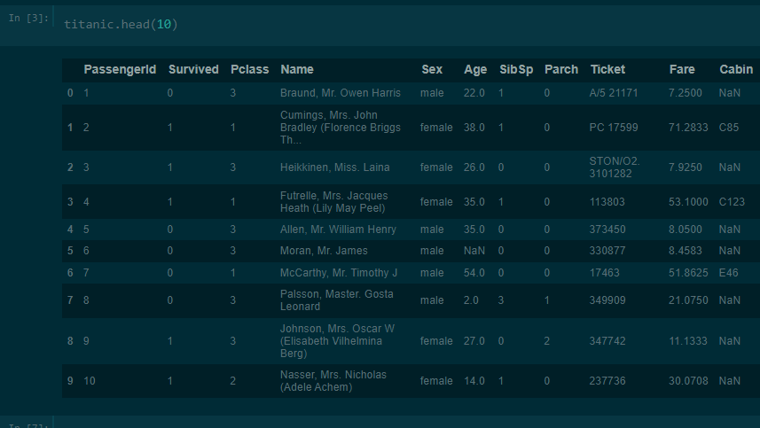
¿Qué es una distribución de frecuencias?
Una distribución de frecuencias es un conjunto de puntuaciones respecto de una variable ordenadas en sus respectivas categorías y generalmente se presenta como una tabla.
Existen diferentes maneras para presentar las distribuciones de frecuencias, especialmente cuando utilizas los porcentajes, y pueden presentar en forma de histogramas o gráficas de otro tipo. Este reporte solo presentará las medidas de tendencia central.

Slide 15
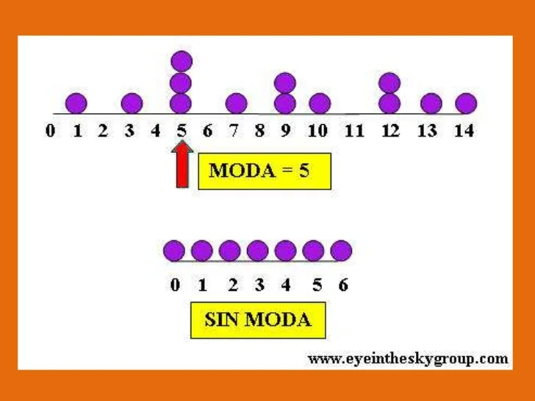
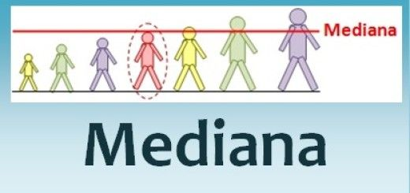
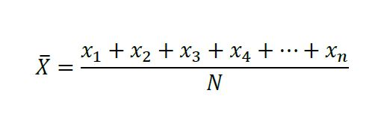
Medidas de tendencia central
La moda o modo es la categoría, puntuación o intervalo (o punto medio de este) que ocurre con
mayor frecuencia.
La mediana es el valor que divide a la distribución o escala presentada exactamente por la
mitad. Esto es, el 50% de los casos caen por debajo de la mediana y el restante 50% por encima.
La media es la medida de tendencia central más utilizada y puede definirse como el promedio
aritmético de una distribución. Se simboliza como X y es la suma de todos los valores dividida entre
el número de casos.

Slide 16

Medidas de variabilidad
El rango, también denominado recorrido, es la diferencia entre la puntuación superior y la puntuación inferior, e indica el número de unidades en la escala de medición que se necesitan para incluir los valores máximo y mínimo.
La desviación estándar o típica es el promedio de desviación de las puntuaciones de la muestra respecto a la media. Esta medida se expresa en las unidades originales de medición de la distribución.
La varianza es la desviación estándar elevada al cuadrado y se simboliza s2. Es un concepto estadístico muy importante, que fundamenta muchas pruebas cuantitativas. Diversos métodos estadísticos parten de la descomposición de la varianza. Sin embargo, con fines descriptivos se utiliza preferentemente la desviación estándar.

Slide 17

Conclusión
Debes recordar que en una investigación obtienes una distribución de frecuencias y las estadísticas descriptivas para cada variable, las que se necesiten de acuerdo con los propósitos de la investigación y los niveles de medición. Los programas también pueden agruparte los resultados principales de todas tus variables si así lo solicitas.
En este reporte se expusieron y explicaron los conceptos de estadística descriptiva y su relación en el desarrollo de investigaciones con orientación cuantitativa.
Se profundizó en la explicación en los temas de medidas de tendencia central y medidas de variabilidad.
Presentaron los conceptos, formulas y ejemplos de los subtemas: media, mediana y moda para el tema de medidas de tendencia central. Así mismo para los subtemas: rango, desviación estándar y varianza.

Slide 18

GRACIAS!

